Slide 1
Урок 21
C++

Slide 2
Повтороение

Slide 3
Что такое лямбда-выражение?

Slide 4
Где применяется?

Slide 5
Что лежит под капотом?

Slide 6
Что такое список захвата?

Slide 7
В каком случае передаем параметры по ссылке?

Slide 8
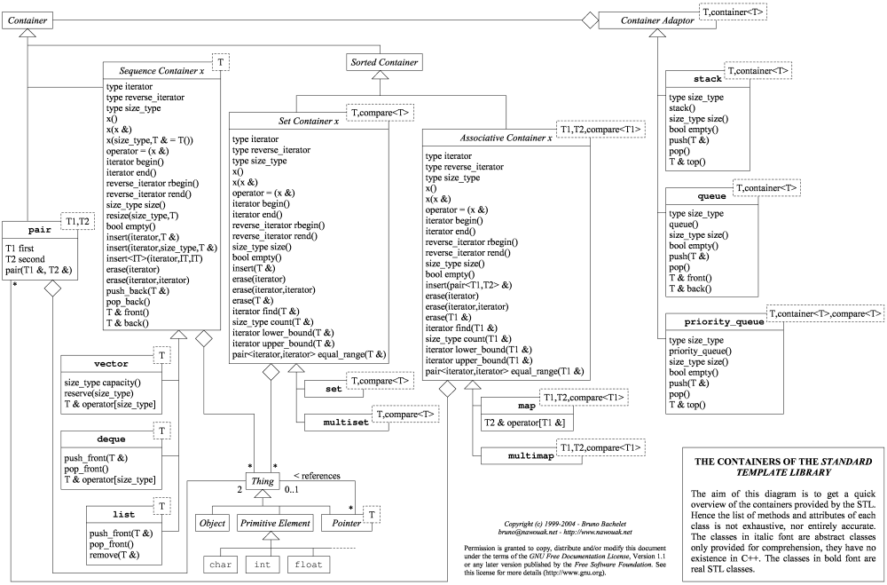


STL
Контейнеры есть стандартные структуры данных, такие как список (list), вектор (vector), словарь (map) и многие другие.

Slide 9
list

Slide 10
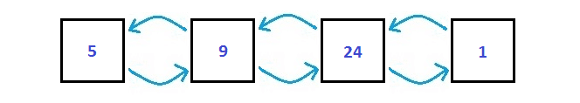
Список
Список - структура данных, которая построена на двусвязных списках.
Любой элемент знает только о предыдущем и о следующем элементах.

Slide 11
Список
Особенности
Быстрое добавление и удаление значений. (кроме конца)
Медленное обращение к элементам, находящимся в центре.

Slide 12
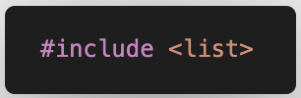
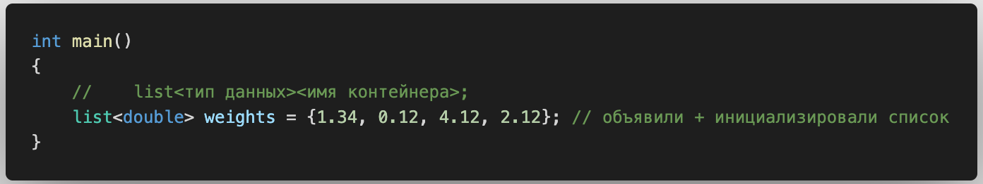
Список
- Подключаем библиотеку
Создание списка

Slide 13
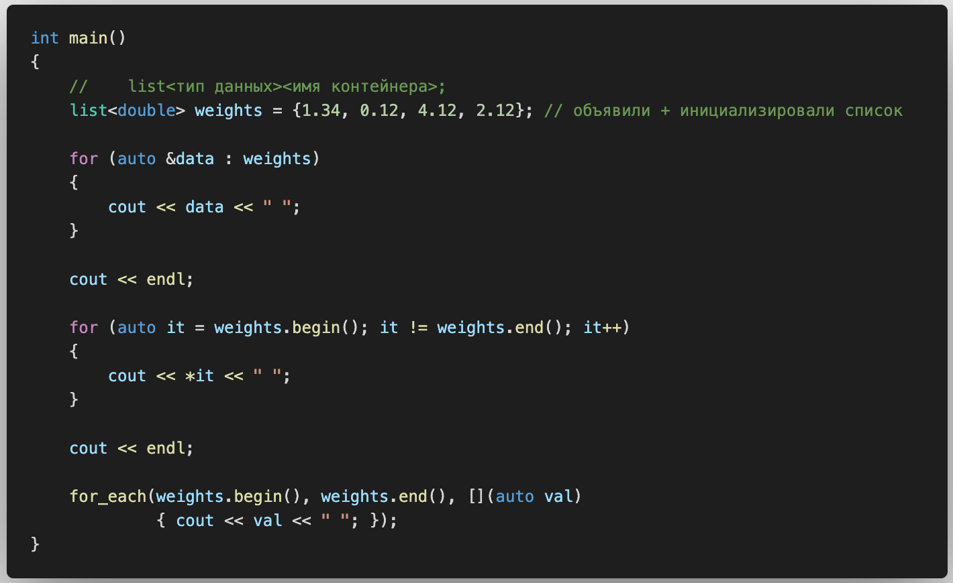
Список
Варианты прохода по контейнеру

Slide 14
Задача
Задача: введите/выведите данные в список.

Slide 15
Задача
Задача: заполните список числами и выведите “положительных”, если список содержит больше положительных чисел, “отрицательных”, если отрицательных или “ровно” при одинаковом кол-ве.

Slide 16
Список
Особенности
Для итераторов списков нельзя применить арифметические операции;
Нельзя взять индекс;
Можно: advance(), next(), prev().

Slide 17
Список
Передвигаем итератор на нужное нам место.
advance(<итератор>, <значение>);
next(<итератор>, <значение>);
prev(<итератор>, <значение>);
Отличие:
advance ничего не возвращает;
в next и prev по умолчанию стоит вторым аргументом 1.

Slide 18
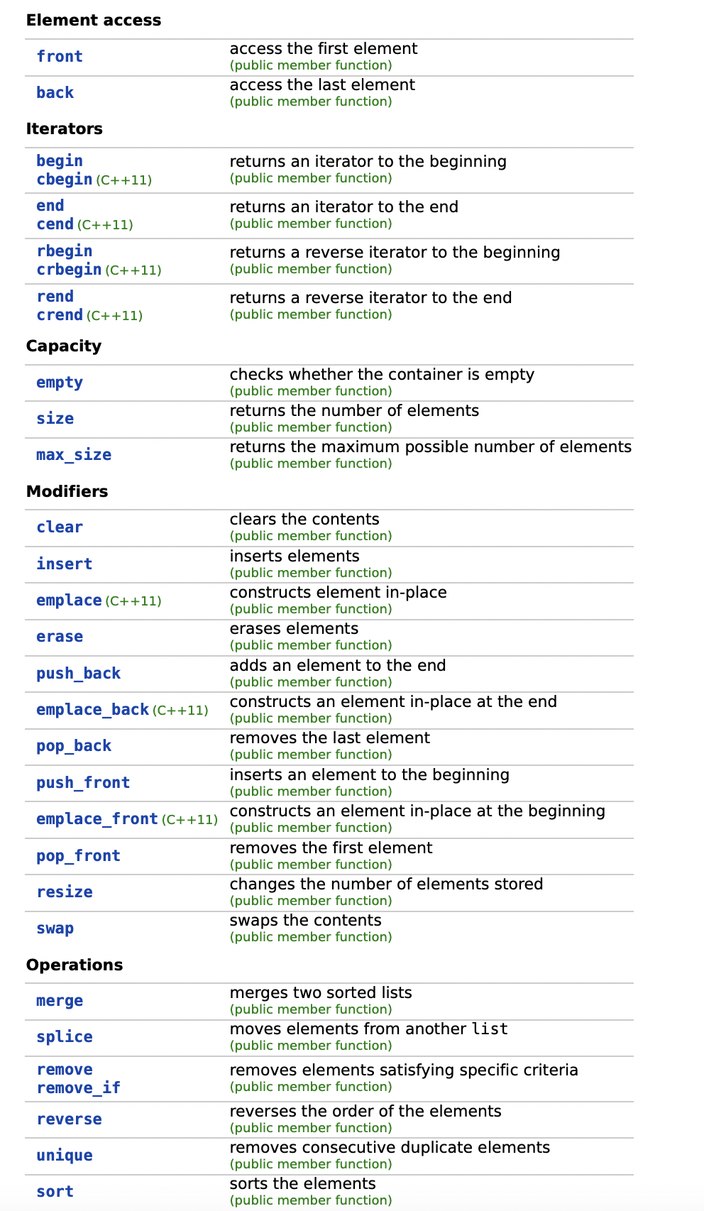
Список
Методы в list:

Slide 19
Задача
Задача: Удалить элемент в векторе равный 42.

Slide 20
Задача
Задача: Удалить все элементы элементы, которые равны введенному.

Slide 21
Задача
Задача: На вход подаются id студентов, которые посетили лекцию, какие-то id записаны повторно, удалите повторяющиеся элементы и посчитайте кол-во студентов, побывавших на лекции.

Slide 22
Список
Плюсы
Вставка элемента в любом месте списка.
Удаление любого элемента.
Минусы
Сложность поиска элемента по его номеру (индексу) O(n).
На указатель выделяется дополнительная память.
Элементы списка могут располагаться в памяти дроблено (сложности при кэшировании).

Slide 23
Стек

Slide 24
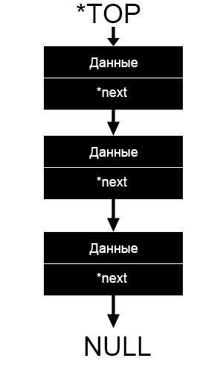
Список
Стек - структура данных, которая построена на односвязном списке.
Принцип LIFO = Last In First Out, «последним пришел, первым вышел».
Любой элемент знает только о следующем элементе.

Slide 25
Set

Slide 26
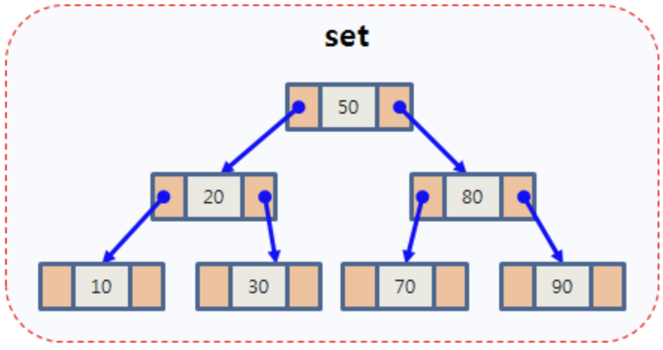
Множество
set — это контейнер, который автоматически сортирует добавляемые элементы в порядке возрастания.
При добавлении одинаковых значений, set будет хранить только один его экземпляр.
По другому его еще называют множеством.

Slide 27
Множество
Применение
сортирует добавляемые

Slide 28
Multiset

Slide 29
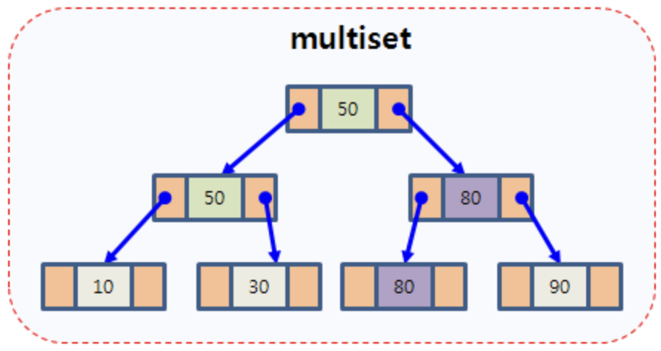
Мультимножество
multiset — это контейнер, который также будет содержать элементы в отсортированном порядке при добавлении, но он хранит повторяющееся элементы, по сравнению с множеством set.
Часто его называют мультимножество.

